Slide 1
El diseño metodológico
09 de mayo 2017

Slide 2
¿Qué es un diseño metodológico?
Se refiere al plan o estrategia concebida para obtener la información que se requiere en una investigación.
Señala al investigador lo que debe hacer para alcanzar sus objetivos de estudio y para contestar las interrogantes de conocimiento que se ha planteado.

Slide 3
Elementos del diseño metodológico
Ejemplo de enfoque de investigación:
Según, Hernández Sampieri(2010) “Un enfoque cualitativo utiliza la recolección de datos sin medición numérica para descubrir o afinar preguntas de investigación en el proceso de interpretación” (p.7).
El enfoque de la investigación se sitúa dentro del paradigma cualitativo porque se realizan descripciones, análisis detallado del estado actual de la Empresa en relación al uso de las TICs en base a observaciones, se toman en cuenta la información, actitudes y reflexiones de los informantes.

Slide 4
Elementos del diseño metodológico
Ejemplo del tipo de investigación:
Primero citar el concepto de investigación aplicada
Se clasifica como investigación aplicada, ya que se aplican los conocimientos informáticos para el desarrollo del sistema propuesto y en general resuelve la necesidad de automatizar los procesos de gestión de recursos humanos en la FAREM Estelí.

Slide 5
Elementos del diseño metodológico
Ejemplo del tipo de investigación
Primero citar el concepto de investigación descriptiva
También es descriptiva ya que se describen los procesos de los subsistemas de gestión de recursos humanos desarrollados en el software, así como se describe el proceso de análisis y diseño del sistema a implementar.

Slide 6
Elementos del diseño metodológico
Ejemplo de alcance:
Esta investigación describe el análisis, diseño e implementación de un sistema de información integrado con procesos estandarizados que será implementado en la Facultad Regional Multidisciplinaria de Estelí.

Slide 7
Elementos del diseño metodológico
Ejemplo de la unidad de análisis
La unidad de análisis es el sistema que se ha desarrollado. El sistema de información para el control de Planeación, Compensaciones e Higiene y Seguridad de Recursos Humanos posee como características principales:
Es un sistema integrado por tres subsistemas independientes, diseñados y programados para funcionar en red.

Slide 8
Elementos del diseño metodológico
…Unidad de análisis
La estandarización de sus procesos puede ser adaptado a cualquier organización, independientemente de su quehacer principal, es flexible porque permite a los usuarios finales la modificación de todo lo que este sujeto a cambio sin necesidad del personal especializado y es seguro en cuanto a integridad y acceso a las bases de datos.

Slide 9
Elementos del diseño metodológico
Ejemplo del uso de los métodos
Primero citar el concepto del método a utilizar.
Se emplearon métodos generales de investigación tales como:
Deductivo-inductivo, porque se partió de aspectos generales para llegar a conclusiones particulares. Primero se estudiaron las tecnologías agrícolas y luego se relacionó con los estudios realizados en las comunidades.

Slide 10
Elementos del diseño metodológico
Ejemplo del uso de los métodos
Análisis-sintesis, porque se analizaron documentos para extraer los elementos esenciales.

Slide 11
Elementos del diseño metodológico
Ejemplo del uso de los métodos
Observación. Se aplicó al momento de hacer visitas a los productores, lo que permitió conocer la aplicación de sus conocimientos, sobre diversificación de cultivos y tecnologías agrícolas. Este método también se aplicó al evaluar la sincronización de movimientos de sonidos e imágenes al momento de diseñar las pantallas de la aplicación, de igual manera en programación cuando se hizo el ensamblaje en el lenguaje autor.

Slide 12
Elementos del diseño metodológico
Ejemplo de las técnicas de recolección de datos
Se utilizaron diversos medios para la recopilación de la información.
Primero citar el concepto de entrevista.
Se realizaron entrevistas a las maestras del tercer grado del colegio Nuestra Señora del Rosario, el objetivo era conocer los métodos que ellas utilizan para planear un tema determinado y cómo abordan el tema en un aula de clase.
Se realizaron entrevistas a maestros para ver la necesidad que se tiene del uso de un software de matemática.

Slide 13
Elementos del diseño metodológico
Ejemplo de las técnicas de recolección de datos
Primero citar el concepto de observación.
Se utilizaron guías de observación en las sesiones de clase para visualizar el proceso de enseñanza y el efecto que éste tiene en los alumnos.

Slide 14
Elementos del diseño metodológico
Ejemplo de las técnicas de recolección de datos
Investigación documental
Concepto de investigación documental.
Se consultó material bibliográfico emitido por el Ministerio de Educación, tales como libros de matemática, libros de pedagogía, estándares educativos de tercer grado de primaria, plan de estudio, planes de clase, guías didácticas y las matrices de planificación.

Slide 15
Elementos del diseño metodológico
Ejemplo de las técnicas de recolección de datos
Investigación documental
Con esta información se procedió al análisis del material didáctico utilizado por los maestros. Otra fuente consultada es INTERNET y trabajos monográficos relacionados al tema en estudio. Aplicaciones multimedia y trabajos realizados en la FAREM Estelí.

Slide 16
Elementos del diseño metodológico
Ejemplo de Técnicas e instrumentos según el diseño de la investigación:
Diseño | Técnicas | Instrumentos
Diseño de Investigación Documental | Análisis Documental | Fichas Computadoras y sus unidades de almacenaje.
 | Análisis de Contenido | Cuadro de registro y clasificación de las categorías.

Slide 17
Elementos del diseño metodológico
Diseño | Técnicas | Instrumentos
Diseño de Investigación de Campo | Observación | Estructurada | Lista de cotejo Escala de estimación
 |  | No estructurada | Diario de campo Cámara: fotográfica y de vídeo
 | Encuesta | Oral | Guía de encuesta (tarjeta) Grabador Cámara de vídeo
 |  | Escrita | Cuestionario
 | Entrevista | Estructurada | Guía de entrevista Grabador Cámara de vídeo
 |  | No estructurada | Libreta de notas Grabador Cámara de vídeo

Slide 18
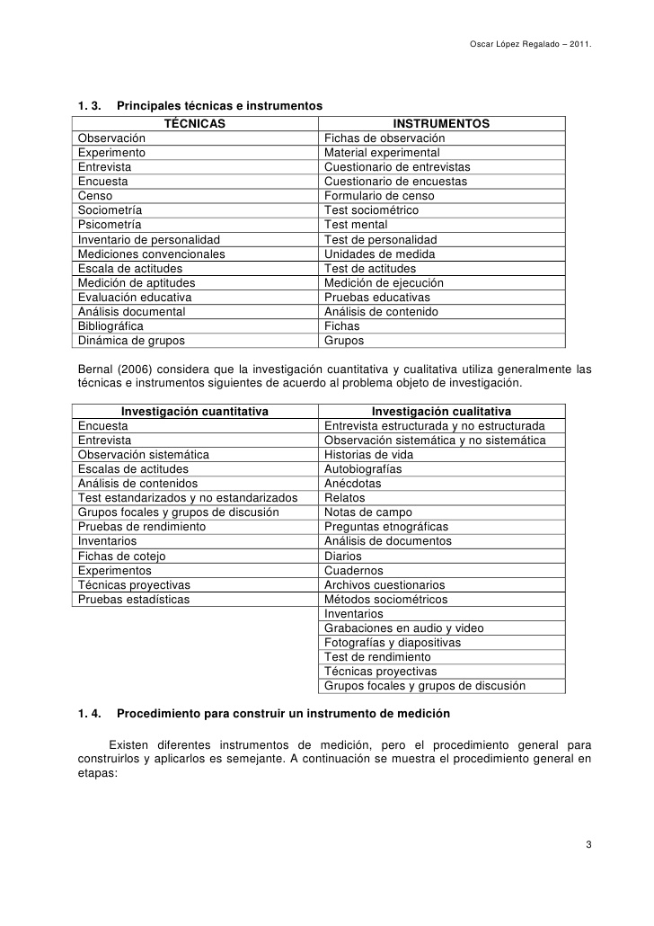
Elementos del diseño metodológico

Slide 19
Elementos del diseño metodológico
Procedimiento para la recolección de datos.
Ejemplo
Las entrevistas se realizarán al responsable de investigación del Departamento de Computación, quien es la persona que domina los procesos referentes a la JUDC y con la cual se acordarán los días de realización de entrevistas y encuestas para la recolección de información relevante que coadyuve al desarrollo de la investigación y al dominio de los procesos que se realizan en la JUDC. Durante cada entrevista los miembros del equipo de investigación llevarán preparadas un conjunto de preguntas abiertas y cerradas. El líder del equipo iniciará el bloque de preguntas abiertas y los miembros del equipo tomarán notas de las respuestas que brinde el responsable.
Por otro lado, las encuestas se dirigirán a los docentes y estudiantes del Departamento de Computación. Para esto, los miembros del equipo fijarán un formato de encuesta que contendrá el tema de investigación y preguntas de selección múltiple. El equipo de trabajo aplicará la encuesta según el cronograma de actividades programado. Ese día se pedirá a los docentes y estudiantes del departamento de computación llenar las encuestas. Al final se obtendrá los formatos llenos para su posterior análisis.

Slide 20
Elementos del diseño metodológico
Etapas del proceso de investigación y desarrollo
Investigación documental
Etapas de desarrollo. Esta depende de la metodología de desarrollo elegida. En la misma se definen los requerimientos de software si la metodología lo indica.

Slide 21
Elementos del diseño metodológico
Ejemplo de etapas de (metodología de desarrollo):
Etapa. Planeación y evaluación del proyecto.
Durante la asignatura de formulación de proyectos se elaborará un plan de proyecto que permitirá identificar aspectos relacionados con costos, tiempo, recursos humanos, calidad, entre otros. En conjunto con el cliente de definirá un cronograma de trabajo para el desarrollo de NOVA SYS.
Etapa. Recopilación de requisitos
Se realizaran tres sesiones de entrevistas para la recopilación de los requisitos del sistema. Al finalizar el proceso se tendrá un documento de requisitos creado en el programa de MS-Word.

Slide 22
Elementos del diseño metodológico
Ejemplo de etapas de (metodología de desarrollo):
Etapa. Análisis de requerimientos y diseño del sistema
En esta etapa se realizarán las siguientes actividades:
Diagramas de casos de usos: Para el diseño de NOVA SIS se creerá un diagrama de caso de uso donde se especificará de forma general el comportamiento del sistema, y las funciones básicas y más importantes del sistema. Estos diagramas se crearán con Microsoft Visio Professional 2013.
Diagramas de secuencia: Se realizaran diferentes diagramas de secuencia para especificar la interacción entre cada objeto del sistema. Estos diagramas se crearán con Microsoft Visio Professional 2013.
Diagramas de entidad relación y relacional: Los diagramas de entidad relación y relacional contiene el diseño de la base de datos del sistema. Estos diagramas se realizarán con Mysql Workbench y Mysql Administrator.

Slide 23
Elementos del diseño metodológico
Ejemplo de etapas de (metodología de desarrollo):
Etapa. Desarrollo y documentación del software
Nova SIS se desarrollará con Microsoft Visual Studio 2010. El sistema tendrá cinco módulos principales, los cuales son:
Ventas al contado
Ventas al crédito
Gestión de inventario
Gestión de créditos
Reportes
Se realizarán tres iteraciones. La primera consistirá en el diseño de las primeras pantallas del sistema como el menú y las opciones de configuración básicas del sistema y la construcción del módulo de control del inventario, la segunda iteración se construirán los módulos de ventas al crédito y reportes. La tercera y última iteración del software contendrá una versión completa del sistema con todos los módulos completamente funcionales.
Durante el proceso se realizará el proceso de documentación de todo el proyecto.

Slide 24
Elementos del diseño metodológico
Ejemplo de etapas de (metodología de desarrollo):
Etapa. Pruebas del sistema NOVA SIS.
Se diseñará una prueba de usabilidad y otra de estrés. Se aplicarán al final de cada iteración, posteriormente se harán las mejoras y correcciones necesarias.

Slide 25
Plan de análisis de la información
El análisis de la información consiste en categorizar y codificar los datos obtenidos del trabajo de campo, crear una matriz y elaborar representaciones gráficas, con el fin de elaborar conclusiones relevantes (Sampieri, Collado & Lucio, 2010).
Elaborado por: F. Llanes, S.Tinoco
Adaptado: M. Rizo

Slide 26
Plan de análisis de la información
Para Hurtado (1998), el análisis constituye un proceso que involucra la clasificación, procesamiento e interpretación de la información procedente de la recolección de datos, con el objetivo de hacer conclusiones específicas relacionadas con el evento de estudio, y de esa manera responder a las interrogantes de investigación. Para ello, se debe hacer un análisis cuantitativo para aquellos datos obtenidos a través de instrumentos objeto de tratamiento estadístico y un análisis cualitativo para los datos de los registros de información que requieran explicación.
El análisis estadístico se hará usando un paquete estadístico. El mismo contiene programas que permiten realizar análisis de un conjunto desde el punto de vista descriptivo hasta el inferencial tanto univariado como multivariado.
Elaborado por: F. Llanes, S.Tinoco
Adaptado: M. Rizo

Slide 27
Plan de análisis de la información
Se pueden usar tablas y gráficos; esto es, lectura de datos, estadísticas básicas y tablas de frecuencia. con el objetivo de concluir sobre la existencia o no de relaciones entre algunos eventos o situaciones, porque le aportan al investigador patrones de comparación o criterios de referencia.
Para el procesamiento de la información se pueden usar las técnicas de selección, clasificación, codificación, tabulación y representación gráfica consistentes con el tema objeto de estudio.
Para la codificación se usan números ordinales desde el cero hasta el valor que fuese necesario para incluir todas las respuestas dadas. Las respuestas codificadas se tabulan en matrices de doble entrada, donde se relacionan las variables aplicables en cada caso con los individuos.
El proceso de análisis de la información se efectúa mediante técnicas cuantitativas y cualitativas consistentes con la investigación.
La interpretación de la información se realiza con base en el marco teórico que sustenta el trabajo, así como los resultados de la investigación.
Elaborado por: F. Llanes, S.Tinoco
Adaptado: M. Rizo

Slide 28
Ejemplo: MATRIZ DE DOBLE ENTRADA
1 | 2 | 3 | 4 | 5 | 6 | 7
En el momento que sea propietario del inmueble | Según lo establecido en la ordenanza | No, hay gran cantidad de PN y PJ que evaden el impuesto | Cuando necesitan la solvencia Municipal | No tengo conocimiento de cuando lo recaudan | Acorde con la estructura del inmueble | Si, pero no hay una fiscalización continua

Slide 29
Aspectos Importantes
No pierda su norte: Responda los objetivos específicos, la suma de ellos conduce al objetivo general.
Sea claro en la respuesta a los mismos.
Evite las citas, se supone que son sus resultados.
Este capítulo inicia los aportes del investigador por lo que debe ser innovador.
Busque ayuda estadística de ser necesario.

Slide 30
Aspectos Administrativos
Los aspectos administrativos comprenden un breve capítulo en el cual se expresan los recursos y el tiempo necesario para el desarrollo o ejecución de la investigación.
Recursos necesarios
Recursos materiales: equipos de computación, accesorios, material de oficina. Recursos humanos: asistentes de investigación, encuestadores o cualquier otro personal de apoyo.
Recursos financieros: se indican a través de un presupuesto.
Cronograma de actividades Se expresa mediante un gráfico en el cual se especifican las actividades en función del tiempo de ejecución. Puede representarse mediante un diagrama de Gantt.

Slide 31
Conclusiones y Recomendaciones
Las conclusiones y recomendaciones son representación de la última etapa del proceso de investigación contentiva de cuatro partes fundamentales:
Resumen del proceso que se ha seguido (pregunta inicial, campo de observación, modelo de análisis) y de los resultados observados asociados a cada subpregunta u objetivo específico y, por tanto a cada variable implícita en dichos objetivos.
Comparación de los resultados esperados (hipótesis, en caso de que se haya establecido, o los supuestos en caso de investigación cualitativa ) con los resultados observados.
Nuevas aportaciones al conocimiento relativo al objeto de análisis.
Propuestas de carácter práctico, como guías para decisiones y acciones futuras.

Slide 32
Bibliografía
Las referencias comprenden una lista de los documentos citados en el texto del proyecto, ordenados alfabéticamente a partir del apellido del autor. En cuanto a las normas para su presentación se aplicará la Norma APA. El denominado estilo APA es el estándar elaborado por la Asociación Americana de Psicología (American Psychological Association, APA) que los autores utilizan al momento de presentar sus documentos.
Ejemplo:
Bind ERP. (s.f.). Softwware para el control de inventario para PyMES. Obtenido de Bind ERP: http://www.nchsoftware.com/es/index.html
Blandon, D. M., & Sanchez, H. A. (2009). Sistema de informacion computarizado para el control de la contabilidad, inventario y facturacio de la empresa "'Los Tarantines". Tesis. Esteli.
Castillo Chavarria, I. R., Talavera, A., Alvarado, J. M., & Perez, O. D. (2008). Sistema de control de inventario y facturacion en la muebleria y ferreteria FRANKLIN. Tesis Monográfica. Estelí, Nicaragua.
Cohen Karen, D., & Asín Lares, E. (2005). Sistemas de información para los negocios: un enfoque de toma de decisiones. México: Mc Graw Hill.
Elaborado por: F. Llanes, S.Tinoco
Adaptado: M. Rizo

Slide 33
Anexos
Constituyen elementos adicionales que se excluyen del cuerpo del trabajo y se agregan al final del mismo.
Ejemplo:
Los modelos de instrumentos: cuestionarios y guías de entrevista, ilustraciones, artículos de prensa y cualquier otra información complementaria son ejemplos de anexos.
Nota: Cuando los materiales agregados son elaboración del autor del proyecto, reciben la denominación de apéndices.
Elaborado por: F. Llanes, S.Tinoco
Adaptado: M. Rizo

Slide 34
Gracias por su atención!
Elaborado por: F. Llanes, S.Tinoco
Adaptado: M. Rizo

